Slide 1
ИГРЫ И УПРАЖНЕНИЯ НА РАЗВИТИЕ ЭМОЦИОНАЛЬНО-ВОЛЕВЫХ И ПОЗНАВАТЕЛЬНЫХ ПРОЦЕССОВ
Составила воспитатель МБДОУ – детский сад № 1 Мохирева О.С.

Slide 2
«Цветочек и солнышко».
Эта игра, направлена на расслабление и стабилизацию эмоционального состояния. Дети садятся на корточки и обхватывают руками колени. Воспитатель начинает рассказывать историю про цветочек и солнышко, а дети выполняют выразительные движения, иллюстрирующие историю. В качестве фона можно включить спокойную негромкую музыку.
Глубоко в земле жило-было семечко. Однажды на землю упал теплый солнечный луч и согрел его (Дети сидят на корточках, опустив голову и обхватив колени руками).
Из семечка проклюнулся маленький росточек. Он потихоньку рос и выпрямлялся под ласковыми лучами солнца. У него проклюнулся первый зеленый листочек. Постепенно он расправлялся и тянулся к солнышку (Дети постепенно выпрямляются и встают, поднимая голову и руки).
Вслед за листочком на ростке появился бутон и в один прекрасный день расцвел в красивый цветок (Дети выпрямляются в полный рост, слегка откидывают голову назад и разводят руки в стороны).
Цветок грелся на теплом весеннем солнышке, подставляя каждый свой лепесток его лучам и поворачивая голову вслед за солнцем (Дети медленно поворачиваются вслед за солнышком, полузакрыв глаза, улыбаясь и радуясь солнцу).
«Пиктограммы».
Материал: 2 набора карточек, один целый, другой нарезанный.
а) определить по пиктограмме, какой человек: веселый или грустный, сердитый или добрый и др. ;
б) по второму набору пиктограмм (разрезанному): разрезанные шаблоны перемешиваются между собой, детям предлагается найти и собрать шаблоны;
в)игра в парах: у каждого участника свой набор пиктограмм. Один участник берет пиктограмму и, не показывая ее другому, называет настроение, которое на ней изображено. Второй должен найти картинку, задуманную своим партнером. После этого 2 выбранные картинки сравниваются. При несовпадении можно попросить детей объяснить, почему они выбрали ту или иную пиктограмму для определения настроения.

Slide 3
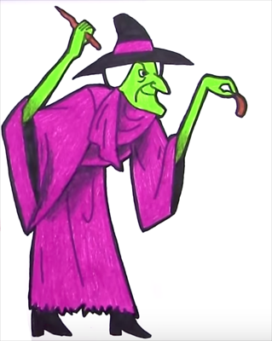
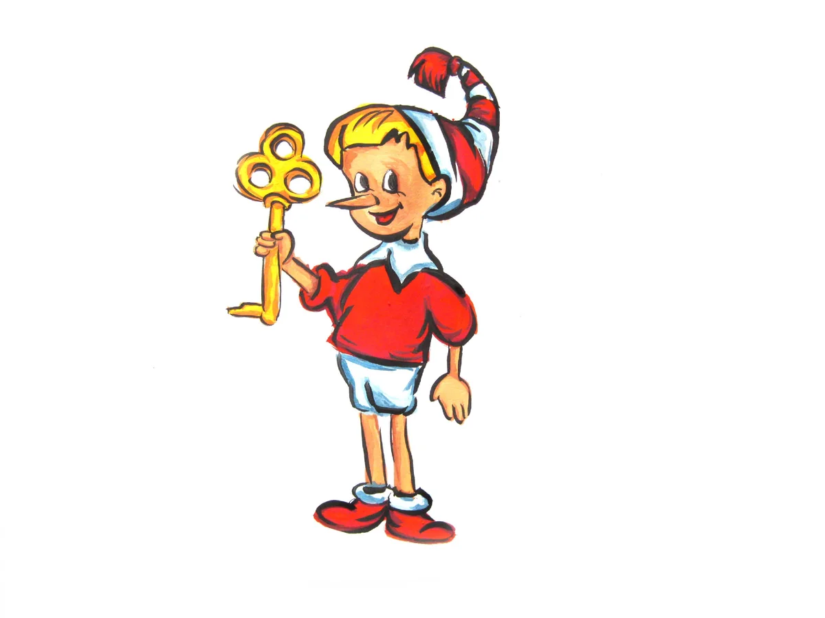
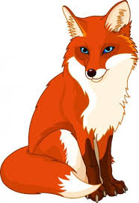
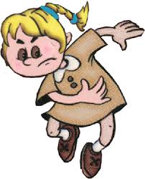
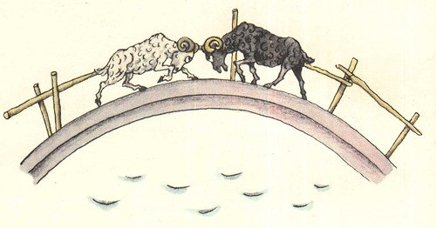
«Тренируем эмоции».
Попросите ребенка нахмуриться - как:
осенняя туча
злая волшебница
Улыбнуться, как:
как Буратино
как хитрая лиса
Позлись, как:
ребенок, у которого отняли мороженое
- два барана на мосту
«Упрямые барашки».
Для этой игры нужно два и больше участника. Дети разбиваются на пары. Ведущий (взрослый)говорит: «Утром рано два барана повстречались на мосту». Дети широко расставляют ноги, наклоняются вперед и упираются лбами и ладонями друг в друга. Задача игрока — устоять на месте, при этом заставив соперника сдвинуться с места. При этом можно блеять, как барашки. Эта игра позволяет направить энергию ребенка в нужное русло, выплеснуть агрессию и снять мышечное и эмоциональное напряжение. Но ведущий должен обязательно следить, чтобы «барашки» не переусердствовали и не навредили друг другу.

Slide 4
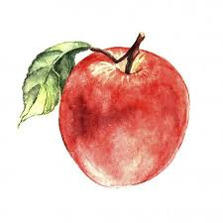
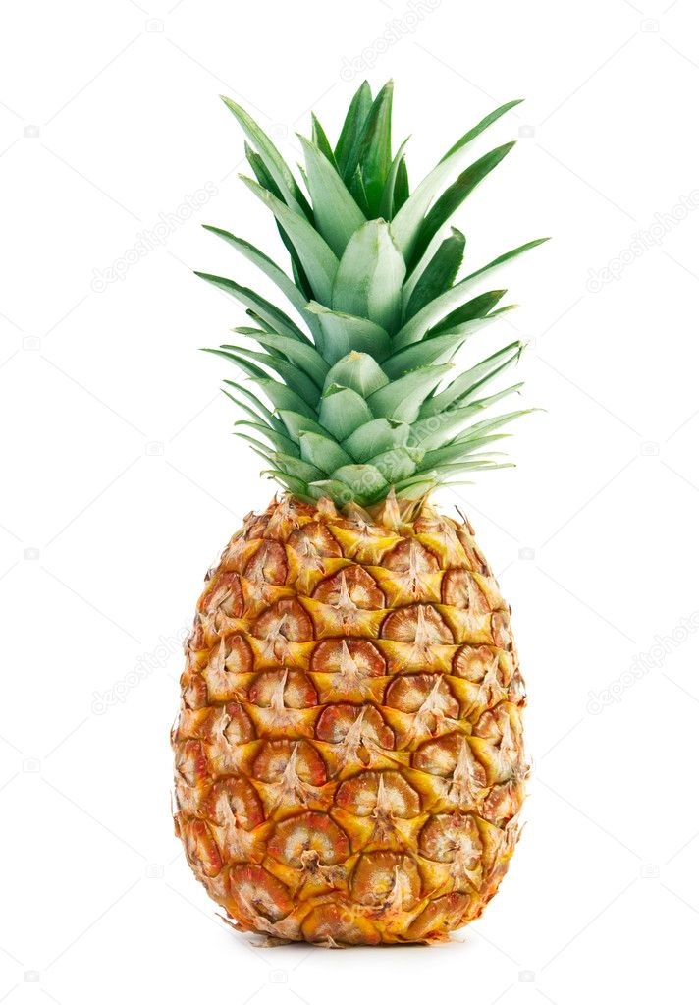
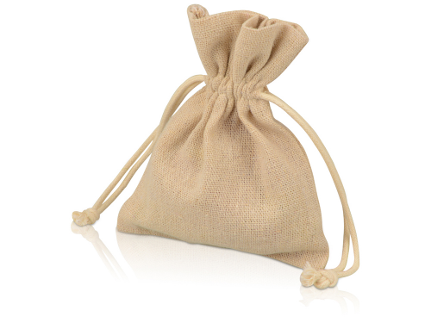
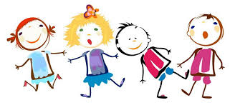
Я положил в мешок - развитие внимания, памяти.
Ход игры: Взрослый (родитель) начинает игру: «Я положил в мешок
яблоки» - ребенок добавляет еще одно слово: «Я положил в мешок яблоки и
ананасы» и т.д.
Комментарий: Важно, что бы у ребенка процесс игры вызывал
положительные эмоции. Задание можно конкретизировать, если предложить
складывать предметы одной группы.
Хлопни в ладоши – развитие внимания.
Ход игры: Взрослый (родитель) говорит ребенку: «Сейчас я буду называть
разные слова, когда я назову какое-нибудь животное – хлопни в ладоши (сожми
мою руку, топни ногой ит.д.). Слова: стол, книга, лошадь, стул, дверь, виноград,
собака, ножницы, книга, туфли, карандаш, мяч, окно, кошка, сапоги, коза, стекло,
дом, дорога, яблоко, дерево, ковер, лев, стена, крыша, арбуз, санки, снег, тигр,
кровать, тетрадь, вилка, лед, елка, заяц, волк, галстук, лимон, медведь, дыня,
чайник, тарелка, полка, масло, пальто, белка.

Slide 5
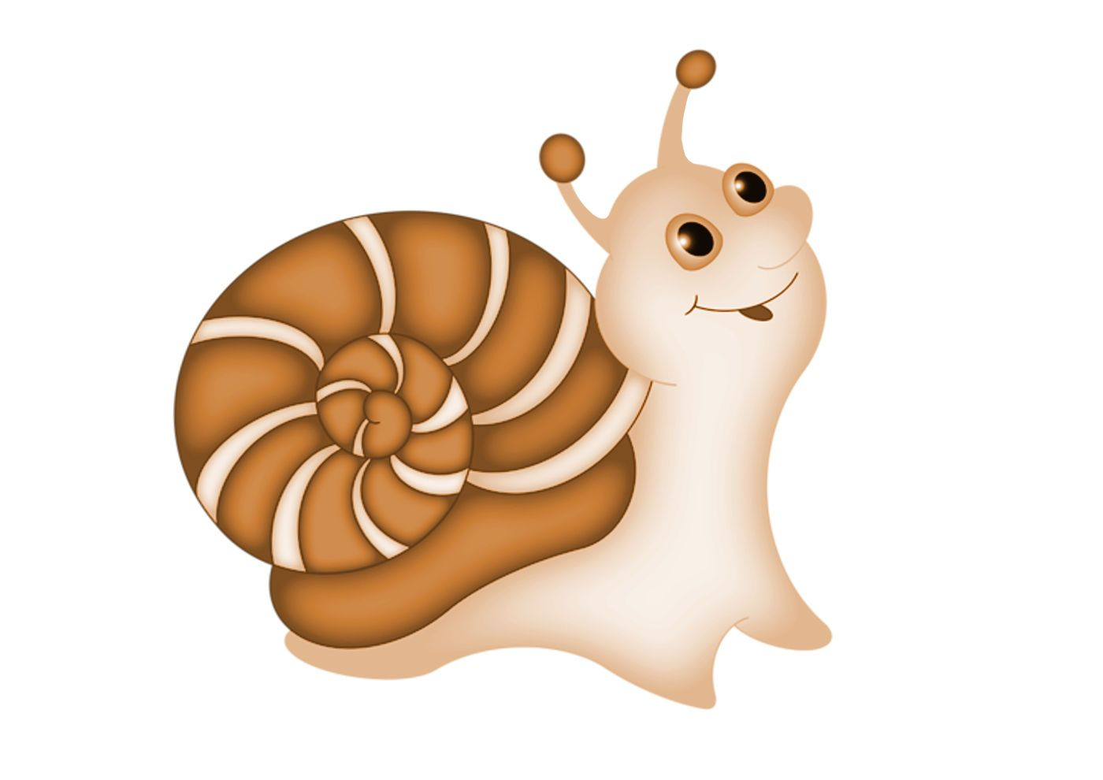
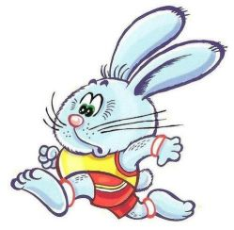
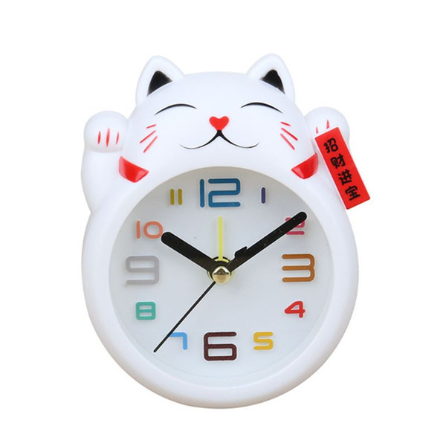
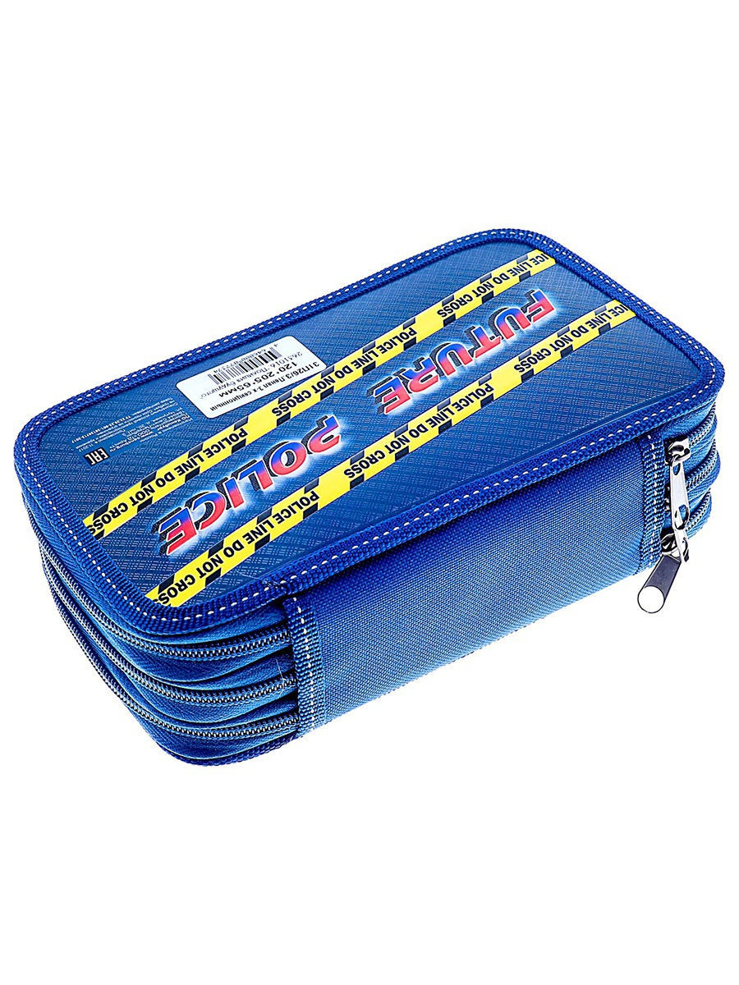
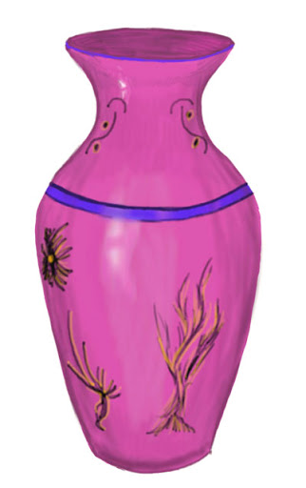
«Говори наоборот» – развитие мышления
Ход игры: Предложите ребенку игру: «Я буду говорить слово, вы ( ты )
тоже говори слово, но только наоборот, например: большой – маленький».
Можно использовать следующие пары слов:
веселый - грустный
быстрый - медленный
красивый - безобразный
пустой - полный
тяжелый - легкий и т.д.
Кто больше назовет предметов – развитие внимания, восприятия.
Ход игры: Предложите ребенку игру: «Внимательно осмотри комнату и
найти предметы, в которых есть круг, окружность». Ребенок называет предметы:
часы, основание карандаша, выключатель, ваза, столик и еще многое другое.
Можно провести эту игру в соревновательной форме: «Кто больше назовет таких
предметов».

Slide 6
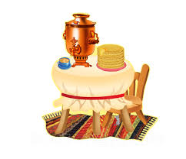
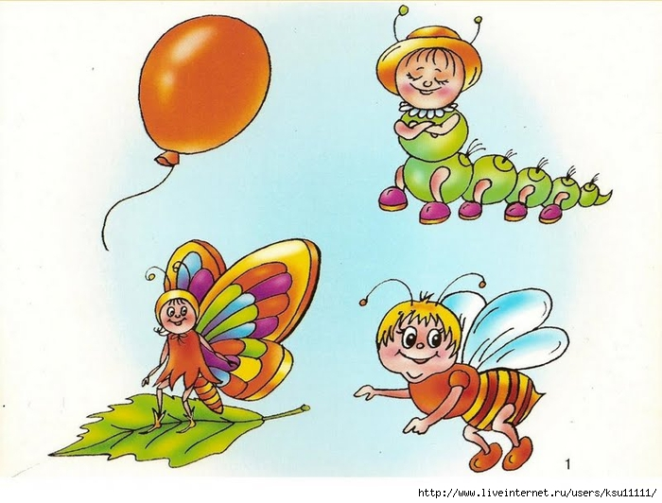
Четвертый лишний – развитие мышления, умения классифицировать
предметы.
Ход игры: Ведущий (родитель) называет группу слов, три из которых
объединены по какому – либо признаку, а четвертое не может быть включено в
эту группу (например: кукла, юла, машинка, молоко и т.д.). Ребенок должен
найти лишнее слово.
Доскажи словечко
Ход игры: Взрослый (родитель) предлагает ребенку продолжить
предложение:
Если ты захочешь спать, в спальне ждет тебя (кровать);
Что бы ноги отдохнули, посиди – ка ты на (стуле);
С пирогами чай попьем за обеденным (столом);
Свитер, кофту, теплый шарф аккуратно сложим в (шкаф);
Как приятно нашей Тане поваляться (диване).

Slide 7
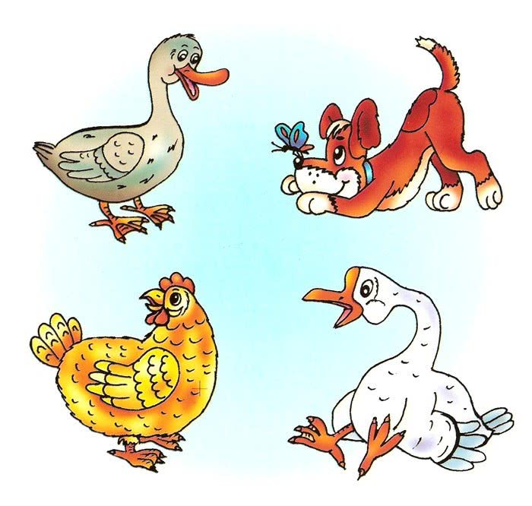
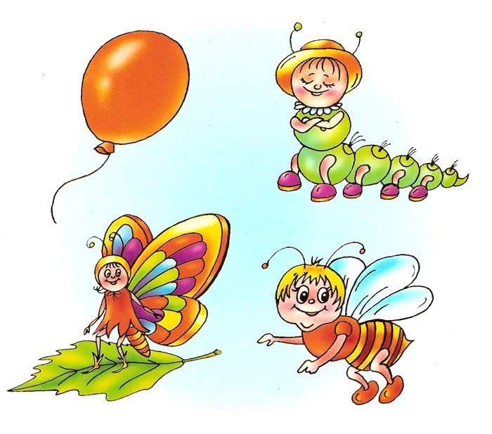
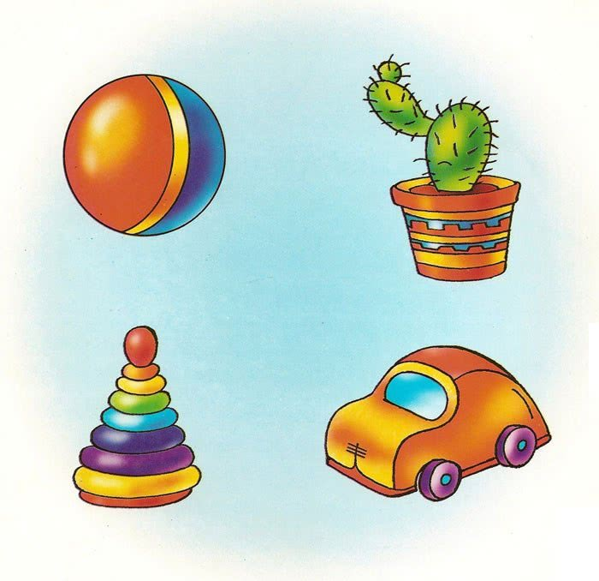
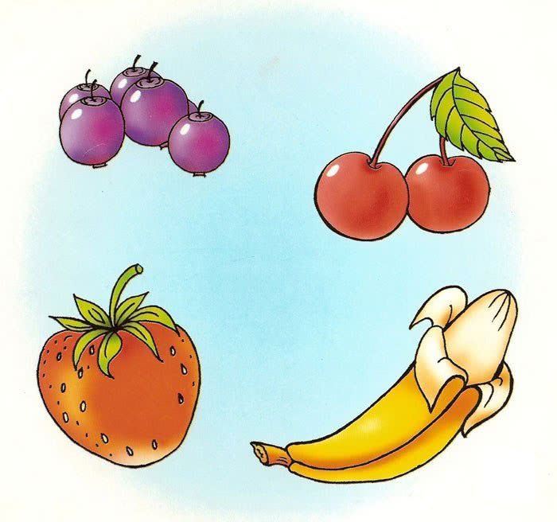
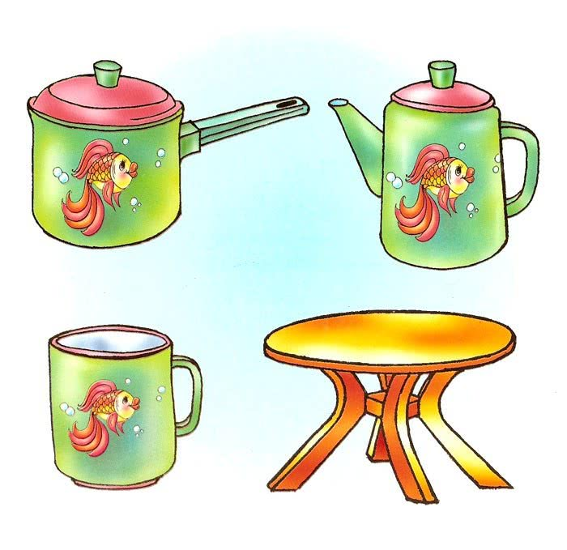
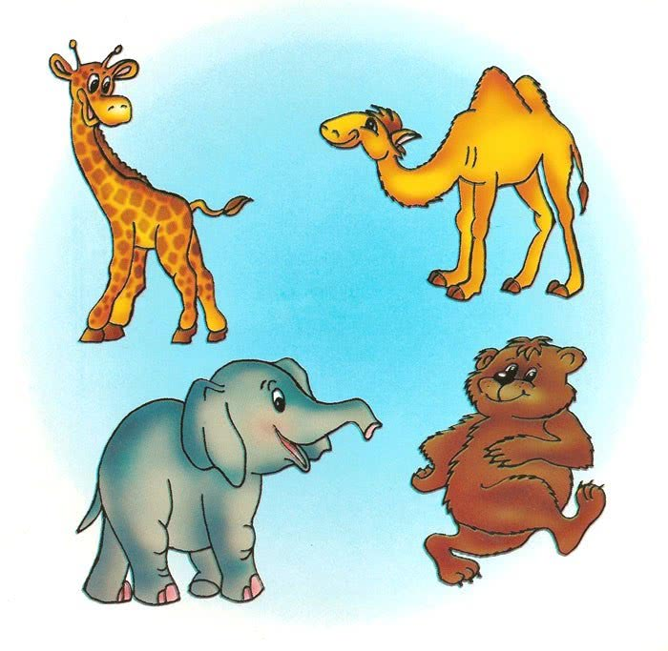
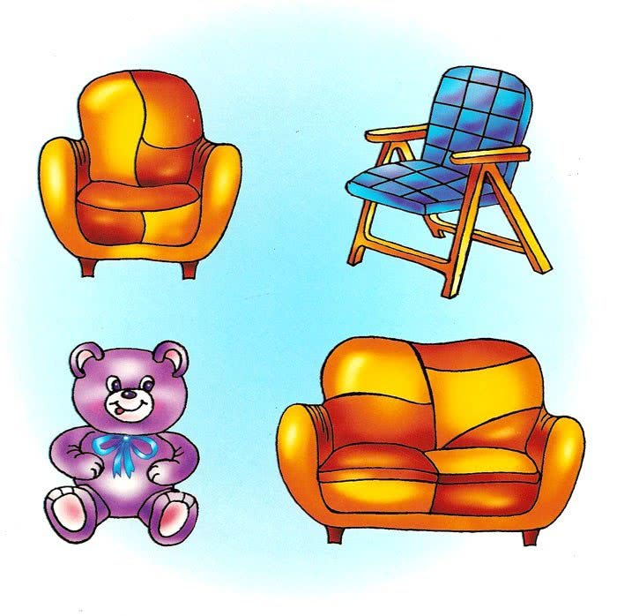
ПРИЛОЖЕНИЕ.
Карточки к игре «Четвертый лишний»

Slide 8
ПРИЛОЖЕНИЕ.
Карточки к игре «Пиктограммы

